Slide 1

《MySQL数据库应用教程》 刘瑞新主编 配套资源
第7章 视图

Slide 2
目录
第7章 视图
7.1 视图的概念
7.2 创建视图
7.3 查看视图定义
7.4 修改视图定义
7.5 删除视图定义
7.6 视图的应用
7.7 检查视图的应用

Slide 3
7.1 视图的概念
视图（View）是由一个或者多个表及其他视图中通过SELECT语句导出的虚拟表。
注：数据库中只存放了视图的定义，并没有存放视图中的数据，只有引用时才会派生出数据，因此不占用内存。
应用场景：
（1）多个地方用到同样的查询结果；
（2）该查询结果使用的SQL语句较复杂；

Slide 4
7.1 视图的概念
【例5-31】查询选修了课程名称为“数据结构”的学号、姓名和课程号、课程名、成绩的学生。
SELECT student.StudentID, StudentName, course.CourseID, CourseName, Score
FROM student INNER JOIN course INNER JOIN selectcourse
ON student.StudentID=selectcourse.StudentID AND course.CourseID=selectcourse.CourseID
WHERE CourseName='数据结构';

Slide 5
7.1 视图的概念
CREATE OR REPLACE VIEW view_1 as
SELECT student.StudentID, StudentName, course.CourseID, CourseName, Score
FROM student INNER JOIN course INNER JOIN selectcourse
ON student.StudentID=selectcourse.StudentID AND course.CourseID=selectcourse.CourseID
WHERE CourseName='数据结构';
select * from view_1 where StudentName like '徐%';

Slide 6
7.2 创建视图
1．创建视图的语法格式
CREATE [OR REPLACE] VIEW view_name[(column_name1, column_name2,…)]
AS select_statement
[WITH [{CASCADED | LOCAL}] CHECK OPTION];
OR REPLACE：可选项，该子语句用于替换数据库中已有的同名视图，但需要在该视图上具有DROP权限。
view_name：指定视图的名称，必须具有唯一性，建议采用“view_表名_功能”。
column_name：可选，为视图中的每个列指定明确的名称。
select_statement：指定创建视图的查询语句。
WITH CHECK OPTION：可选项，用于检查新记录是否符合select语句中的where条件。
CASCADED：表示更新视图时要满足所有相关视图和表的条件。
LOCAL：满足该视图本身的定义条件即可。

Slide 7
7.2 创建视图
2．创建视图时的注意事项
定义视图的SELECT语句不能包含FROM子句中的子查询。
定义视图的SELECT语句不能引用系统或用户变量。
。。。
3. 在单表上创建视图的实例
CREATE VIEW view_student2(学号, 学生名, 性别)
AS SELECT StudentID, StudentName, Sex FROM student;

Slide 8
7.2 创建视图
【例7-1】在studentinfo数据库中，创建视图view_selectcourse_avg，要求该视图包含表成绩表selectcourse中所有学生的学号和平均成绩，并按学号StudentID排序。
创建视图view_selectcourse_avg
USE studentinfo;
CREATE VIEW view_selectcourse_avg (学号, 平均分)
AS SELECT StudentID, AVG(Score) FROM selectcourse GROUP BY StudentID;

Slide 9
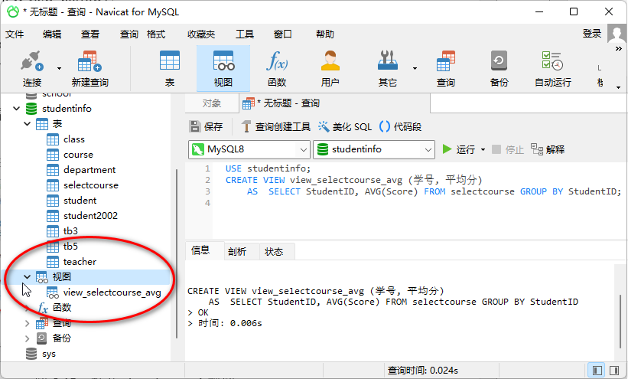
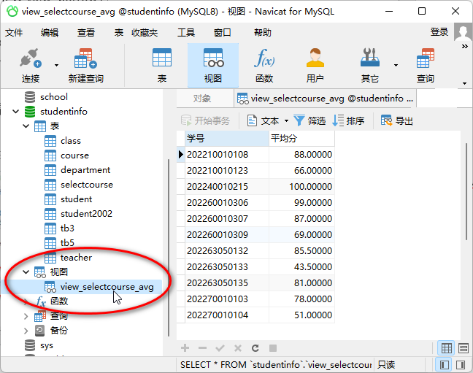
7.2 创建视图

Slide 10
7.2 创建视图
4. 在多表上创建视图的实例
【例7-2】在studentinfo数据库中，在student表上创建一个名为view_student1的视图，要求该视图包含student表中所有列、所有“软件2022-1班”的学生记录，并且要求保证今后对该视图数据的修改都必须符合这个条件。
SELECT * FROM student WHERE ClassID =
(SELECT ClassID FROM class WHERE ClassName='软件2022-1班');

Slide 11
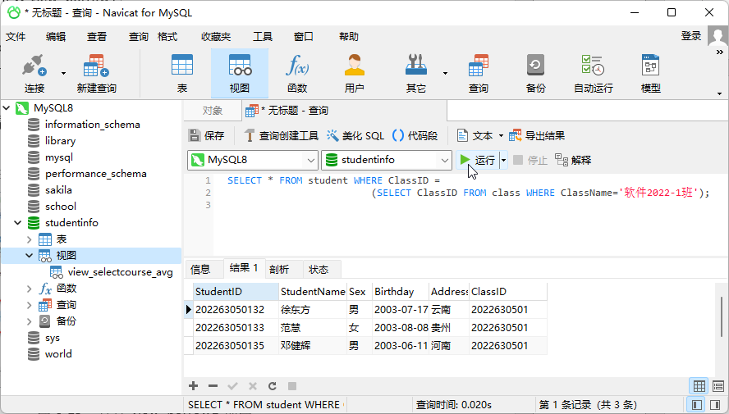
7.2 创建视图

Slide 12
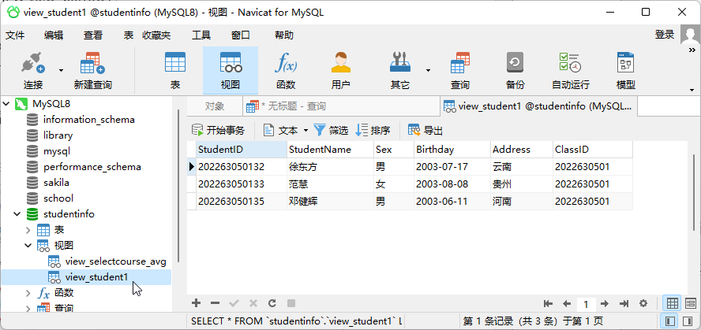
7.2 创建视图
CREATE OR REPLACE VIEW view_student1
AS SELECT * FROM student WHERE ClassID = (SELECT ClassID FROM class
WHERE ClassName='软件2022-1班')
WITH CHECK OPTION;

Slide 13
7.2 创建视图
【例7-3】在studentinfo数据库中，创建名为view_selectcourse的成绩视图，要求该视图包含StudentID、StudentName、CourseID、CourseName和Score列，所有学生记录。
SELECT student.StudentID, StudentName, course.CourseID, CourseName, Score
FROM student INNER JOIN course INNER JOIN selectcourse
ON student.StudentID=selectcourse.StudentID AND course.CourseID=selectcourse.CourseID;

Slide 14
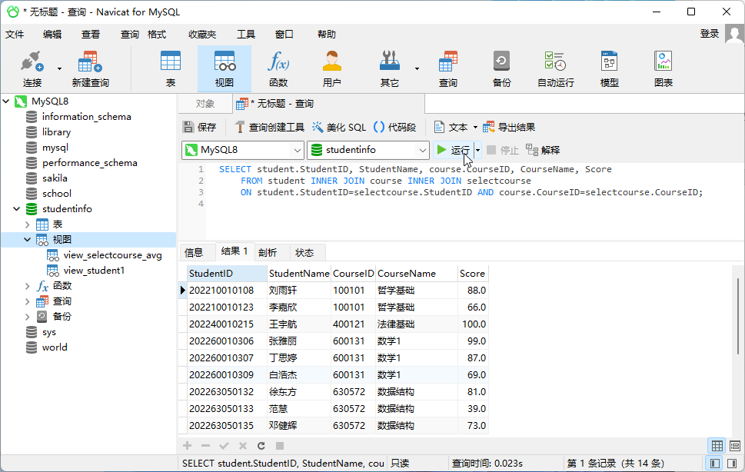
7.2 创建视图

Slide 15
7.2 创建视图
CREATE OR REPLACE VIEW view_selectcourse (StudentID, StudentName, CourseID, CourseName, Score)
AS SELECT student.StudentID, StudentName, course.CourseID, CourseName, Score
FROM student INNER JOIN course INNER JOIN selectcourse
ON student.StudentID=selectcourse.StudentID AND course.CourseID=selectcourse.CourseID;

Slide 16
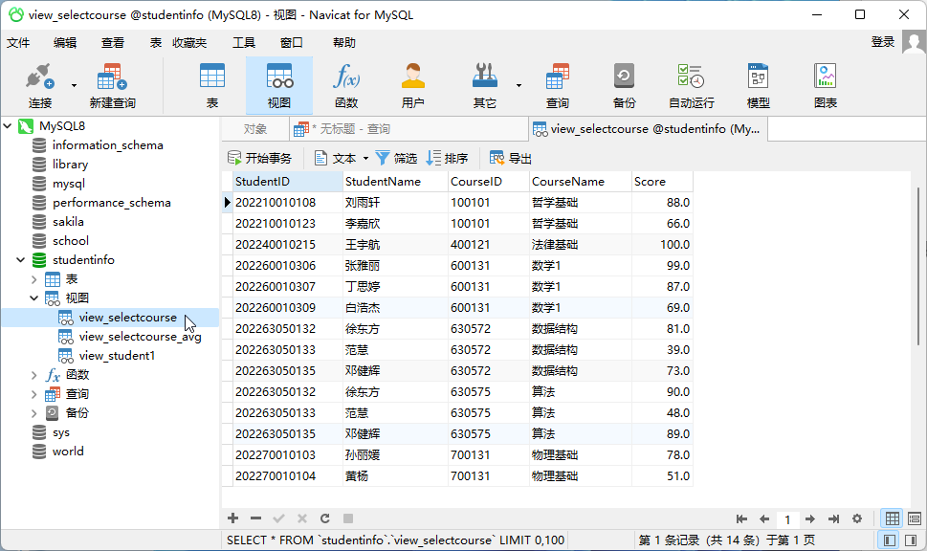
7.2 创建视图

Slide 17
7.2 创建视图
5. 在已有视图上创建视图的实例
【例7-4】在view_selectcourse视图上创建视图view_selectcourse60，要求该视图包含StudentID、StudentName、CourseID、CourseName和Score列，所有Score<60的学生记录，并且要求保证以后对该视图记录的修改都必须符合Score<60条件。
SELECT * FROM view_selectcourse WHERE Score<60;

Slide 18
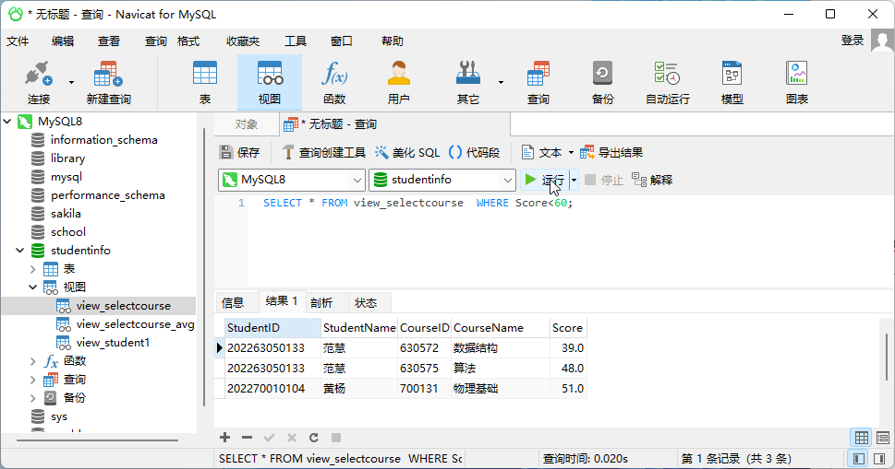
7.2 创建视图

Slide 19
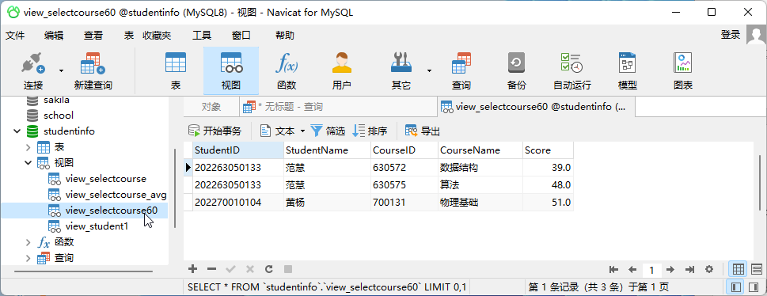
7.2 创建视图
CREATE OR REPLACE VIEW view_selectcourse60 (StudentID, StudentName, CourseID, CourseName, Score)
AS SELECT * FROM view_selectcourse WHERE Score<60
WITH CHECK OPTION;

Slide 20
7.3 查看视图定义
1. 使用SHOW CREATE VIEW语句查看已有视图的定义（结构）
SHOW CREATE VIEW view_name;
2. 使用DESCRIBE语句查看视图的定义
DESCRIBE | DESC view_name;
3. 查询information_schem数据库下的views表
SELECT * FROM information_schema.views WHERE table_name ='视图名';

Slide 21
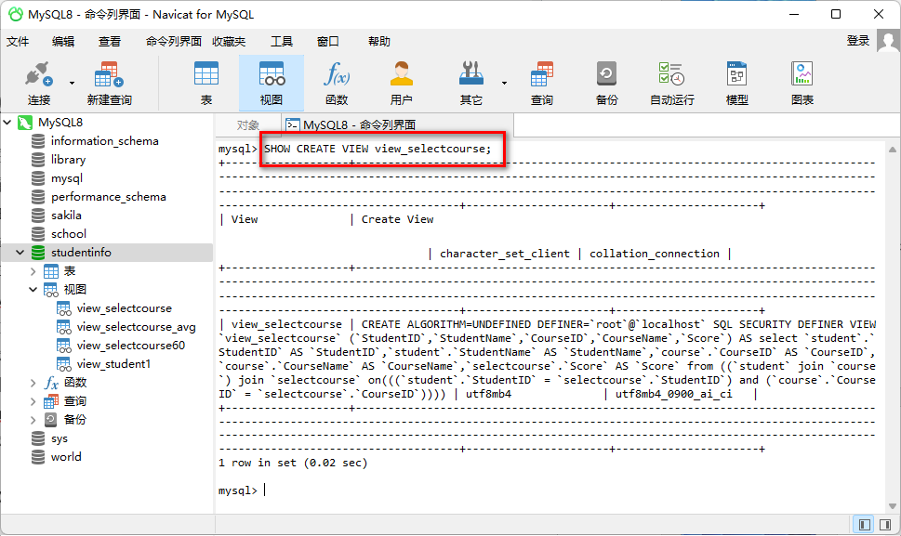
7.3 查看视图定义
【例7-5】在studentinfo数据库中，查看view_selectcourse视图的定义。
SHOW CREATE VIEW view_selectcourse;

Slide 22
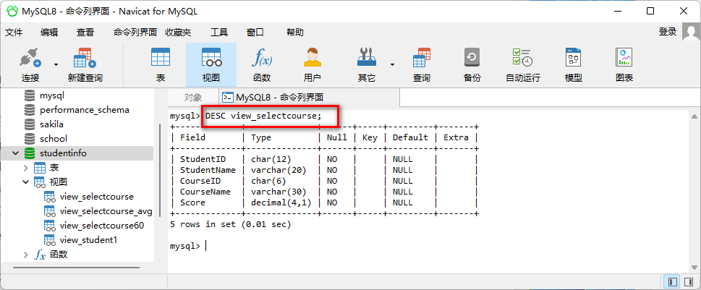
7.3 查看视图定义
DESC view_selectcourse;

Slide 23
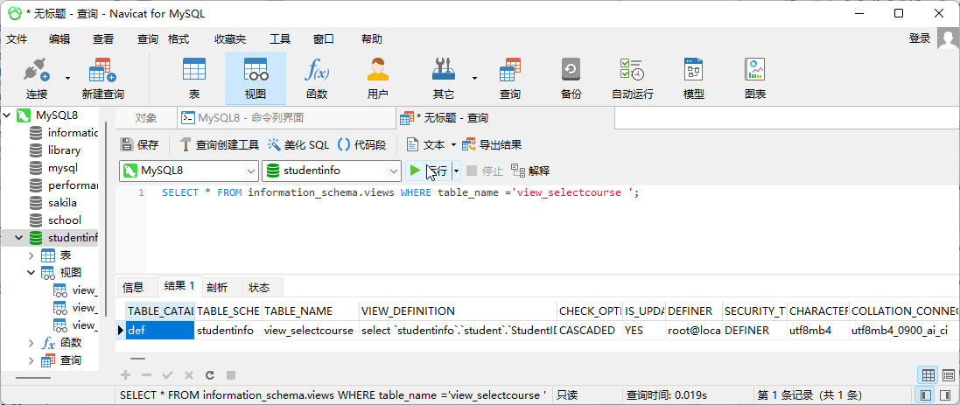
7.3 查看视图定义
SELECT * FROM information_schema.views WHERE table_name ='view_selectcourse';

Slide 24
7.4 修改视图定义
修改视图定义语法格式为：
ALTER VIEW view_name [(column_name1, column_name2,…)]
AS select_statement
[WITH [{CASCADED | LOCAL}] CHECK OPTION];

Slide 25
7.4 修改视图定义
【例7-6】用ALTER语句修改view_student1视图，把列名改为中文“学号”、“学生名”、“性别”、“出生日期”、“地址”、“班号”和“班名”，包含所有学生记录。
ALTER VIEW view_student1(学号, 学生名, 性别, 出生日期, 地址, 班号, 班名)
AS SELECT student.StudentID, student.StudentName, student.Sex, student.Birthday,
student.Address, student.ClassID, class.ClassName
FROM student INNER JOIN class
ON student.ClassID=class.ClassID;

Slide 26
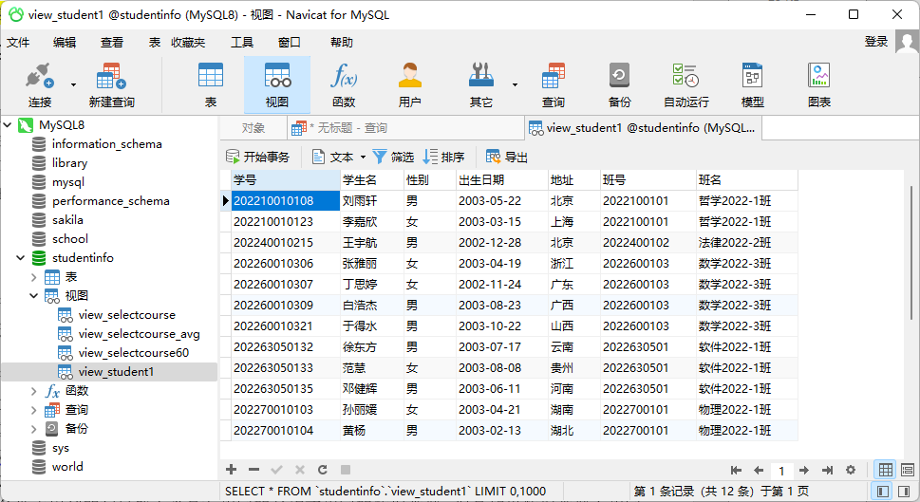
7.3 查看视图定义

Slide 27
7.5 删除视图定义
删除视图定义的语法格式为：
DROP VIEW [IF EXISTS] view_name [,view_name,…];
【例7-7】删除视图view_selectcourse60和view_selectcourse_avg。
DROP VIEW IF EXISTS view_selectcourse60, view_selectcourse_avg;

Slide 28
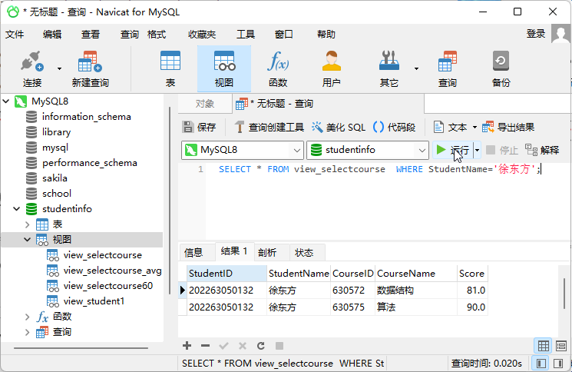
7.6 视图的应用
7.6.1 视图的检索
1. 使用视图查询记录
【例7-8】使用视图view_selectcourse查询“徐东方”的成绩。
SELECT * FROM view_selectcourse WHERE StudentName='徐东方';

Slide 29
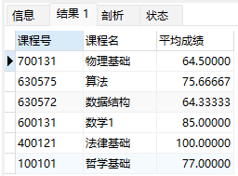
7.6 视图的应用
【例7-9】在view_selectcourse视图中统计各门课程的平均成绩，并按课程名称降序排列。
SELECT CourseID 课程号, CourseName 课程名, AVG(Score) 平均成绩
FROM view_selectcourse
GROUP BY CourseID
ORDER BY CourseID DESC;

Slide 30
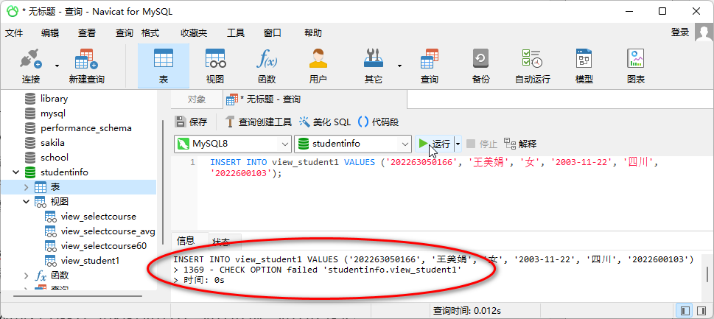
7.6 视图的应用
7.6.2 修改视图中的记录
1. 使用INSERT语句通过视图向基础表插入记录
【例7-10】向view_student1视图中插入一条记录。
INSERT INTO view_student1 VALUES ('202263050163', '张永春', '男', '2003-12-09', '贵州', '2022630501');
INSERT INTO view_student1 VALUES ('202263050166', '王美娟', '女', '2003-11-22', '四川', '2022600103');

Slide 31
7.6 视图的应用
2. 使用UPDATE语句通过视图修改基础表的记录
【例7-11】将视图view_student1中的学号为202263050135的学生的出生日期改为2003-09-30。
UPDATE view_student1 SET Birthday='2003-09-30' WHERE StudentID='202263050135';
SELECT * FROM view_student1;
SELECT * FROM student WHERE ClassID='2022630501';

Slide 32
7.6 视图的应用
3. 使用DELETE语句通过视图删除基础表的记录
【例7-12】删除视图view_student1中姓名为“张永春”的学生记录。
使用DELETE语句删除指定记录，SQL语句如下：
DELETE FROM view_student1 WHERE StudentName='张永春';

Slide 33
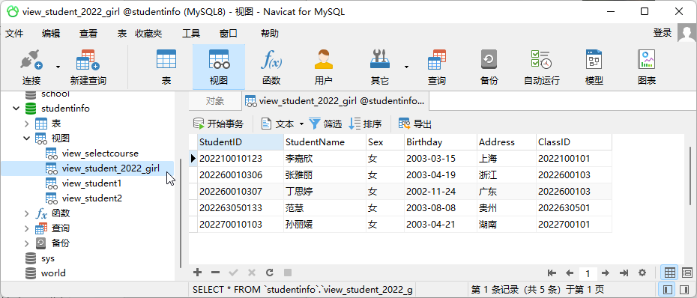
7.7 检查视图的应用
【例7-13】在studentinfo数据库中，创建view_student_2022_girl的视图，限制其中的记录必须为2022级的女学生记录。
CREATE OR REPLACE VIEW view_student_2022_girl
AS SELECT * FROM student WHERE LEFT(StudentID,4)='2022' AND Sex='女'
WITH CHECK OPTION;

Slide 34
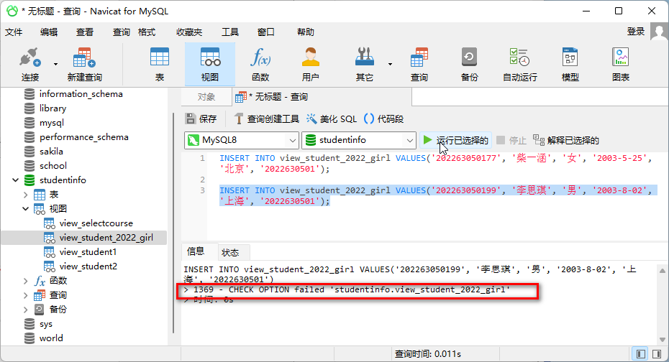
7.7 检查视图的应用
INSERT INTO view_student_2022_girl VALUES('202263050177', '柴一涵', '女', '2003-5-25', '北京', '2022630501');
INSERT INTO view_student_2022_girl VALUES('202263050199', '李思琪', '男', '2003-8-02', '上海', '2022630501');

Slide 35
《MySQL数据库应用教程》
刘瑞新主编 配套资源
祝贺你又学完了一章

